Slide 1
【クロードコードで作ったアプリ】
収益化する11の方法
株式会社Walkers
・AI・ノーコード専門の開発会社。
・300件以上の開発/制作実績、200件以上の企業様を支援。
・社名にお客様と共に"歩む''という思いを込め、事業を成功に導くための支援を行っている。
アプリ開発研究所(株式会社Walkers)

Slide 2
「試作までは作れた。
でも収益モデルが決められない…」

Slide 3
収益化の選択肢を全11個、事例付きで整理！
【本動画の内容】
① 収益化方法11選
② 起こりがちな失敗4選
③ 成功させる4つのポイント

Slide 4
山口 鳳汰の自己紹介
・AI・ノーコード専門の開発会社Walkersで事業企画を担当。
・累計100万PV以上のAI・ノーコード専門メディアの編集長。
・アプリ開発の電子書籍を3冊出版し、1冊はAmazonベストセラーを獲得。
・アプリ開発のオンラインスクール「Tech Studio(テックスタジオ)」運営。
・その他多数のAI・ノーコード事業に参画。

Slide 5
アプリ開発研究所では、AIとノーコードを組み合わせた
効率的な開発手法を発信しています。
最新の開発トレンドを逃さないよう、
ぜひチャンネル登録をよろしくお願いします！

Slide 6
01
アプリを収益化する方法11選

Slide 7
①
方法①：フリーミアムモデル
仕組み
クロードコードの強み
基本機能は無料
追加機能を有料化
音楽配信が代表例
無料/有料を自然言語化
Stripe連携も数時間
試作に最適
クロードコードで作ったアプリの収益化11選 | アプリ開発研究所

Slide 8
②
方法②：有料アプリとして販売
特徴
成功例と注意点
DL時点で課金
初期から収益化
魅力ないと厳しい
写真編集/フィットネス
セキュリティ審査厳格
事前レビュー推奨
クロードコードで作ったアプリの収益化11選 | アプリ開発研究所

Slide 9
③
方法③：アプリ内課金
仕組み
スマホ新法対応
アプリ自体は無料
追加コンテンツ課金
ゲーム/エンタメ向き
外部決済に誘導可
Apple15% Google20%
クロードコードで自動生成
クロードコードで作ったアプリの収益化11選 | アプリ開発研究所

Slide 10
④
方法④：アプリ内広告
広告の種類
クロードコードの得意領域
バナー広告
インタースティシャル
リワード広告
AdMob/UnityAds
表示頻度を自然言語化
頻度制御まで自動
クロードコードで作ったアプリの収益化11選 | アプリ開発研究所

Slide 11
⑤
方法⑤：有料サブスクリプション
メリット
手数料の優遇
定期収益が見込める
安定した収益基盤
継続価値が鍵
2年目以降は15%
Web直販で回避可
売る場所を先に決める
クロードコードで作ったアプリの収益化11選 | アプリ開発研究所

Slide 12
⑥
方法⑥：販売手数料の受理
仕組み
クロードコードの強み
マーケットプレイス型
取引額の一部を取得
メルカリが代表例
サブエージェント活用
出品/決済を並列開発
開発期間を短縮
クロードコードで作ったアプリの収益化11選 | アプリ開発研究所

Slide 13
⑦
方法⑦：利用料＋販売手数料
代表例
シミュレーション活用
BASE等の事例
月額＋取引手数料
設計が難しい
テストケース大量生成
日割り/返金処理
エッジケース洗い出し
クロードコードで作ったアプリの収益化11選 | アプリ開発研究所

Slide 14
⑧
方法⑧：自社商品の購入に繋げる
仕組み
API連携が容易
EC/ブランド向け
アプリから購入誘導
ユニクロが代表例
カート同期
ポイント連動
在庫連動を自動生成
クロードコードで作ったアプリの収益化11選 | アプリ開発研究所

Slide 15
⑨
方法⑨：スポンサー契約
成功の鍵
ダッシュボード自動生成
ユーザー層の提示
使用頻度のデータ
ターゲット合致を示す
MAU/利用時間
ユーザー属性可視化
提案資料の説得力UP
クロードコードで作ったアプリの収益化11選 | アプリ開発研究所

Slide 16
⑩
方法⑩：アフィリエイト販売
仕組み
ステマ規制に注意
他社商品を紹介
成果報酬を取得
自然な提示が重要
2023年10月施行
PR表記漏れは処分対象
自動表示で安全に
クロードコードで作ったアプリの収益化11選 | アプリ開発研究所

Slide 17
⑪
方法⑪：アプリ売却
売却相場
引継ぎ資料を自動化
月次利益24〜60ヶ月分
DL/MAU実績が必須
一気に投資回収
コードベース解説
短時間で整備
売却評価が向上
クロードコードで作ったアプリの収益化11選 | アプリ開発研究所

Slide 18
02
収益化で起こりがちな失敗4選

Slide 19
①
失敗①：専門家を入れずに始める
リスク
AI時代の盲点
技術面で詰まる
マーケ戦略が不在
失敗確率が跳ね上がる
売れる設計は別領域
法律/セキュリティ
外部の目が必須
クロードコードで作ったアプリの収益化11選 | アプリ開発研究所

Slide 20
②
失敗②：課金導線がわかりづらい
ありがちなNG
改善ポイント
課金ボタンが埋没
購入ステップが多い
支払い方法が少ない
ボタンを目立たせる
購入を簡略化
決済手段を複数用意
クロードコードで作ったアプリの収益化11選 | アプリ開発研究所

Slide 21
③
失敗③：過度な広告表示
リスク
適切な設計
全画面広告の連発
操作の途中で割込
ユーザー離脱を招く
表示頻度を抑える
アクション後に表示
ストレスを最小化
クロードコードで作ったアプリの収益化11選 | アプリ開発研究所

Slide 22
④
失敗④：料金設定のミス
両極の失敗
最適化の方法
高すぎて買われない
安すぎて利益が出ない
感覚で決めてしまう
市場/競合を調査
受容価格帯を発見
購買データで最適化
クロードコードで作ったアプリの収益化11選 | アプリ開発研究所

Slide 23
03
収益化を成功させる4つのポイント

Slide 24
①
ポイント①：専門の開発会社に依頼
メリット
結果
品質を担保できる
マーケ施策も連動
活発なユーザー獲得
収益の最大化
リスクを最小化
結局これが近道
クロードコードで作ったアプリの収益化11選 | アプリ開発研究所

Slide 25
②
ポイント②：成功アプリを調査
学べること
実践方法
収益化モデル
マーケ戦略
差別化のヒント
同ジャンル分析
他社事例を反映
競合との差を設計
クロードコードで作ったアプリの収益化11選 | アプリ開発研究所

Slide 26
③
ポイント③：マーケ施策を取り入れる
認知度UP施策
継続率UP施策
SNS広告
インフルエンサー連携
ASOで上位表示
プッシュ通知活用
新コンテンツ告知
価値ある情報配信
クロードコードで作ったアプリの収益化11選 | アプリ開発研究所

Slide 27
④
ポイント④：ユーザーインタビュー
効果
クロードコード活用
満足度が向上
リピート率UP
収益最大化に直結
要望から改善案生成
実装方針を3案提示
改修リリースが高速化
クロードコードで作ったアプリの収益化11選 | アプリ開発研究所

Slide 28
アプリ開発研究所ではノーコード×AI×補助金の活用で
平均80％以上の費用削減を実現し、
従来の1/3以下の期間での開発支援を承っています。

Slide 29
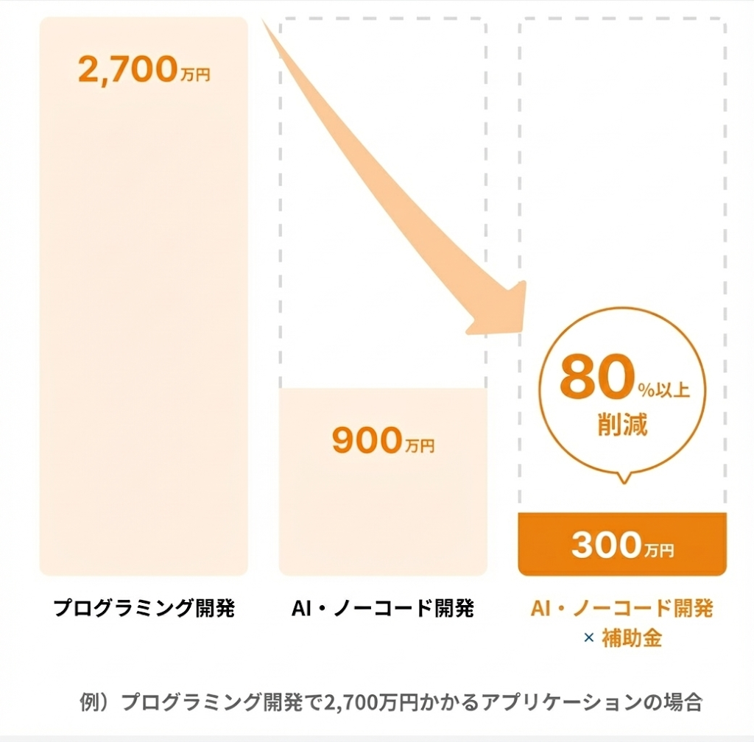

Slide 30
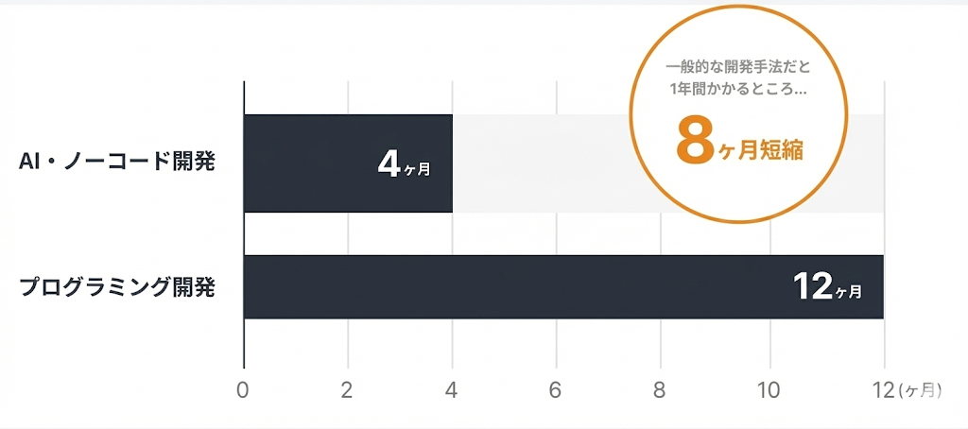

Slide 31
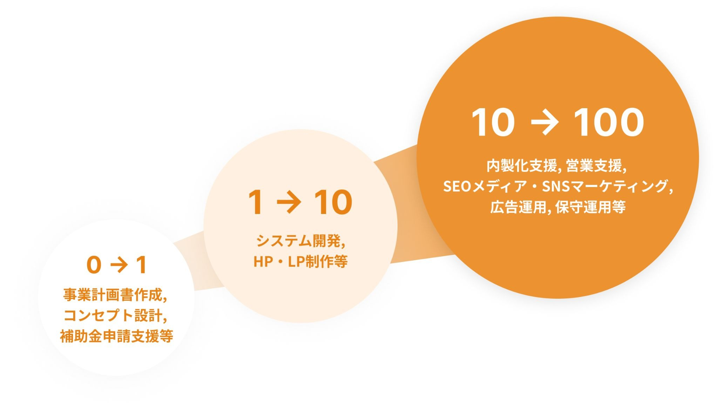

Slide 32
アプリ開発研究所では事業を成功に導くための
アプリ・システム開発支援を承っていますので、
お気軽に概要欄よりお問い合わせください。

Slide 33
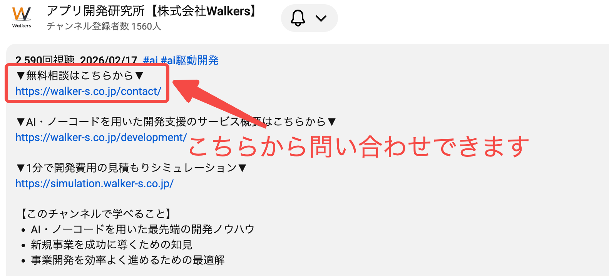

Slide 34
たった10個の質問に答えるだけで、開発費用を
見積もれるシミュレーターも用意しているので、
ぜひ概要欄よりお見積もりしてみてください。
※個人情報の入力は必要ありません

Slide 35
